Slide 1

Аудиозапись в инвентаризации
Раздел 24
ЮНЕСКО
Секция нематериального культурного наследия
Notes:
© 2000 by Cultural Heritage Administration

Slide 2
В этой презентации …
Введение
Аудиозапись: за
Выбор оборудования
Наушники
Микрофоны
Выбор места
Совместная аудиозапись
Подготовка к записи
Запись интервью, музыки и танцев
Хранение и резервное копирование записей

Slide 3
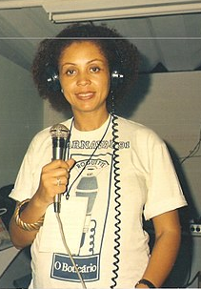
Аудиозапись: введение
В некоторых ситуациях аудиозапись имеет преимущество
Интервью или когда нет заинтересованности в изменяющемся изображении
Аудиозапись будет хорошим вариантом, если вы не хотите быть навязчивым или чтобы предупредить стеснение людей
Видеокамеры не всегда имеют хороший звук, и в таком случае полезно отдельно использовать аудиозапись
Notes:
"Annadaviesradioroquete.jpg“
[https://commons.wikimedia.org/wiki/File:Annadaviesradioroquete.jpg] by Bluenightzx
is licensed under CC BY-SA 3.0 [https://creativecommons.org/licenses/by-sa/3.0/deed.en]

Slide 4
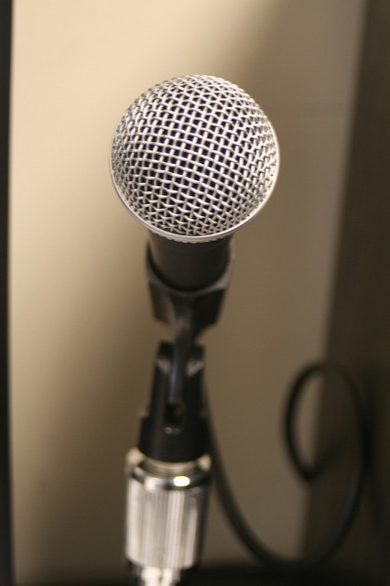
Аудиозапись: за
Хороший звук важен для всех видов записи
Звук передаёт атмосферу, интонацию и несёт основную информацию
Обучать людей использованию аудиозаписи несложно
Звуковые файлы меньше, их легче пересылать и хранить, редактировать и использовать
Аудиофайлы легко загрузить в интернет для доступа и передачи
Notes:
"Microphone" [https://www.flickr.com/photos/quinnanya/2276687757/] by Quinn Dombrowski [https://www.flickr.com/photos/quinnanya/] is licensed under CC BY-SA 2.0 [https://creativecommons.org/licenses/by-sa/2.0/]

Slide 5
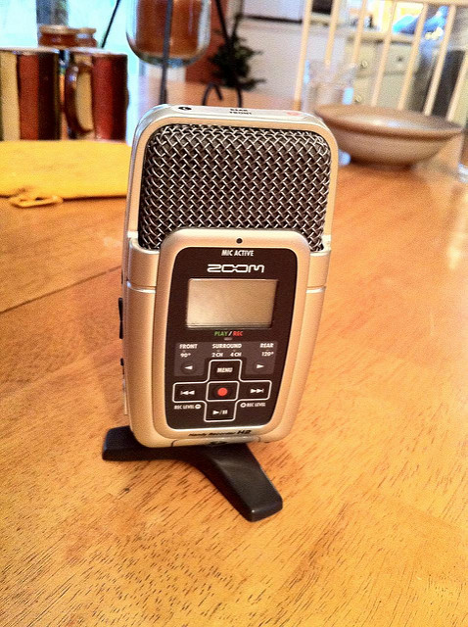
Выбор оборудования
Хороший цифровой диктофон является большим подспорьем в инвентаризации
Портативные цифровые диктофоны на батарейках обладают широким диапазоном функций и возможностей
С цифровыми диктофонами можно использовать разнообразные накопители – от карт SD до жёстких дисков
Рекомендуется выбирать диктофон, отображающий уровни записи и имеющий выходы для наушников и внешних микрофонов
Notes:
"Zoom H2 Recorder" [https://www.flickr.com/photos/wfryer/5241424890/] by Wesley Fryer [https://www.flickr.com/photos/wfryer/] is licensed under CC BY-SA 2.0 [https://creativecommons.org/licenses/by-sa/2.0/]

Slide 6
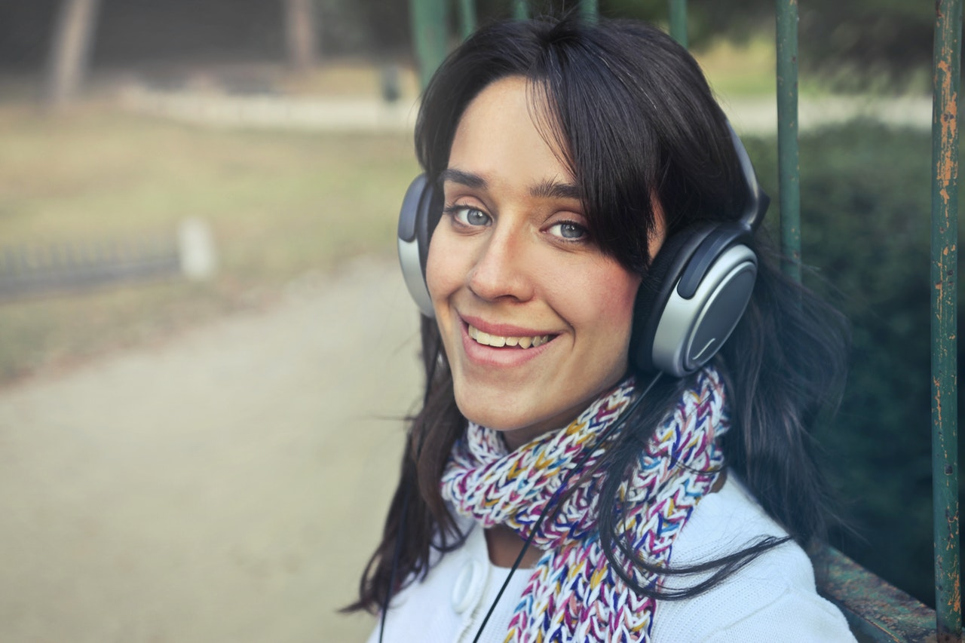
Audio-recording tips: headphones
Наушники
Наушники крайне важны для звукозаписи
Используйте наушники перед началом записи, чтобы услышать, какого баланса вам удалось достичь между исполнителями/респондентами и окружающей обстановкой
Позволяют осуществляющему запись слышать абсолютно то же, что улавливается микрофоном
Благодаря постоянному отслеживанию записи с помощью наушников на протяжении представления или интервью вы будете в курсе всего, что происходит и можете повлиять на это
Notes:
"woman wearing headphones with scarf"
[https://www.pexels.com/photo/woman-wearing-headphones-with-scarf-771175/] by bruce mars [https://www.pexels.com/u/olly/]
is licensed under CC0 1.0 [https://creativecommons.org/publicdomain/zero/1.0/]

Slide 7
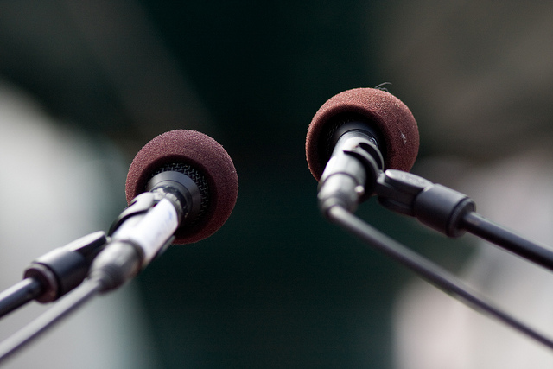
Микрофоны
Микрофоны являются важнейшим компонентом диктофона
Чем выше качество микрофона, тем лучше и чище запись
Использование внешнего микрофона
Цифровые диктофоны с встроенными микрофонами
Notes:
« Microphones » [https://www.flickr.com/photos/dahlstroms/4682434984/in/photostream/] by Håkan Dahlström [https://www.flickr.com/photos/dahlstroms/] is licensed under CC BY 2.0 [https://creativecommons.org/licenses/by/2.0/]

Slide 8
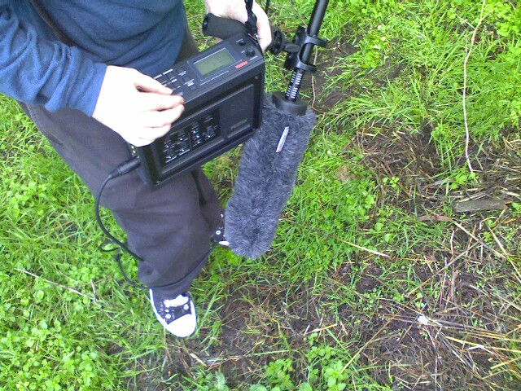
Внешние микрофоны
В том случае, если диктофон имеет встроенный микрофон, обращайтесь с диктофоном как с микрофоном
Внешний микрофон позволяет вам разместить его в наиболее подходящем месте, наблюдая и ведя запись издалека
При видеозаписи закреплённый на камере микрофон будет двигаться вместе с камерой, постоянно меняя положение. Внешний микрофон можно оставить в одной позиции, а камера будет перемещаться
Notes:
"Photo_120507_025shotgun"
[https://www.flickr.com/photos/58972197@N00/2090085007] by j bizzie [https://www.flickr.com/photos/k9d/]
is licensed under CC BY 2.0 [https://creativecommons.org/licenses/by/2.0/]

Slide 9
Audio-recording tips: microphone positioning
Расположение микрофона
Неправильное расположение микрофона (слишком близко или слишком далеко) может испортить интервью
Отодвиньте ваш микрофон/диктофон на достаточное расстояние, чтобы он не «фонил»
Для групп хороший практический метод – чем шире группа, тем дальше от неё
Отдельный исполнитель может находиться и на расстоянии одного метра, но если он аккомпанирует сам себе, то лучше будет увеличить дистанцию
Говорите свободно, проверьте звучание инструментов, чтобы получить представление о правильности вашего местоположения
Для проверки того, что записывается, используйте наушники

Slide 10
Выбор места внутри
Комнаты и закрытые помещения имеют собственное звучание
Найдите правильное место, включив диктофон, надев наушники и перемещаясь в поиске наилучшего звучания
По возможности поищите большую комнату с высоким потолком, неправильной формы и вещами, которые могут поглощать звук (такими как ковры, занавески и мебель). Люди тоже помогут в этом
В некоторых местах звук гулкий, в некоторых могут быть причиняющие беспокойство звуки, например, вентиляторы. Вновь ваши наушники дадут вам возможность услышать их

Slide 11
Выбор места снаружи
Транспорт, ветер и подобные погодные шумы – главная проблема записи снаружи. Сверьтесь с помощью наушников, где меньше всего помех
Хорошая защита от ветра очень важна – используйте ветровые заслоны
Используйте небольшие впадины и бугры, чтобы укрыться от нежелательного шума.
Может помочь размещение микрофонов ближе к земле
Наушники необходимы для нахождения правильного баланса между исполнением и посторонним шумом и слежения за шумами, возникающими во время записи

Slide 12
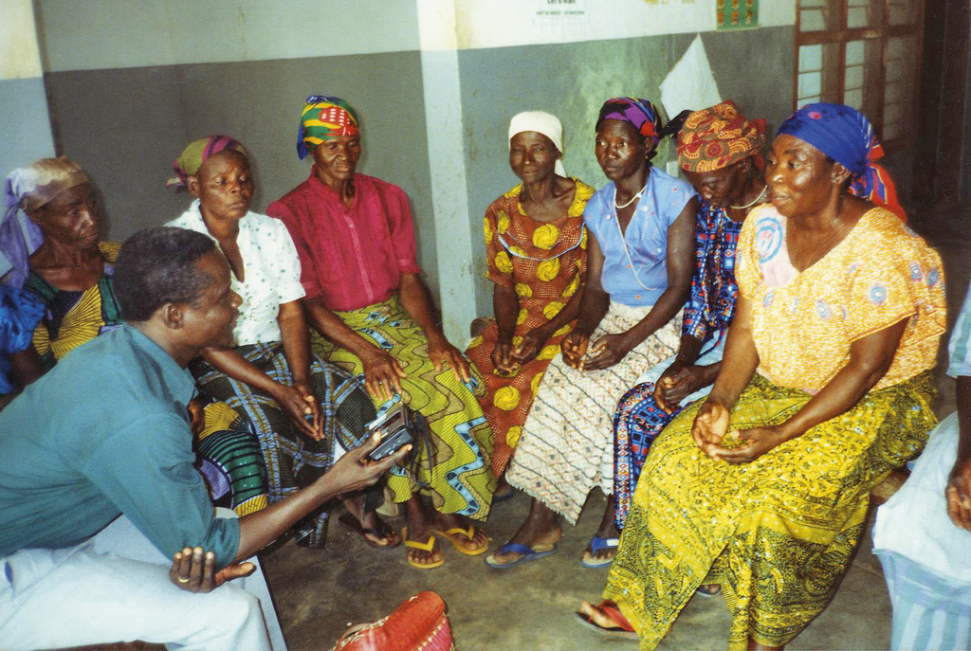
Совместная аудиозапись
Представители сообщества должны пройти обучение
Провести короткую сессию семинара для ознакомления с оборудованием
Записи должны вестись членами сообщества и под их руководством
Notes:
"A research assistant runs a focus group discussion on traditional treatments of children’s eye conditions. GHANA."
[https://www.flickr.com/photos/communityeyehealth/5553306988/in/photolist-9sJ9Gd-47WWwT-591ZUs-cFYmVd-EtPcgg-bzZttZ-eYsu3Q-X6W7wb-gZ8xG6-nRBaud-gZaFmi-gZ8yFG-5B2Cws-gZ8mTn-gZ9GEf-nWxY2f-bmVcHr-8YcLkh-SzTZfy-4mvpH6-8HRdNq-qDXCk8-czQ7f7-dLoYZL-RPS3xW-b6wrn4-uBoA5-nnJzDv-auo3mP-ePjRGA-8YcL9y-bWDE1g-djsYxL-fV7JL3-Xd49Lm-frDh91-e4EnkB-qxZGxP-qWod2a-b6wpVe-9NyKtj-gZ8NhZ-gZaax1-gZ9JvC-gZ8m7c-gZ8hqp-gZaddR-gZ8z3o-VRj5ns-gZ94ni] by Community Eye Health [https://www.flickr.com/photos/communityeyehealth/]
is licensed under CC BY-NC 2.0 [https://creativecommons.org/licenses/by-nc/2.0/]

Slide 13
Подготовка к записи
Удалить источники шума, но помнить, что естественная обстановка является частью документирования
Выключить телевизор, мобильные телефоны, при необходимости закрыть двери и окна
Попросить людей не шуметь, показать им, где находятся микрофоны, где размещается записывающее устройство и сколько звука они могут воспринять
Вначале записывайте 2-3 минуты звуковое сопровождение
Перед записью интервью или исполнения сделайте тестовую запись

Slide 14
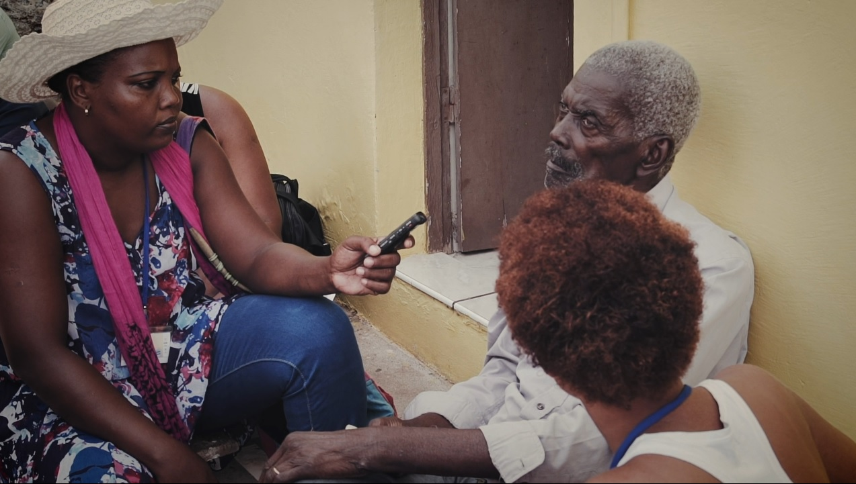
Запись интервью
Попросите всех участников назвать себя по порядку
Назовите место, дату и цель интервью
Запишите разрешение на запись
При работе с группой попросите людей говорить по одному
Сделайте заметки, чтобы дополнить ваши записи.
©UNESCO / Tatenda
Notes:
©UNESCO / Tatenda

Slide 15
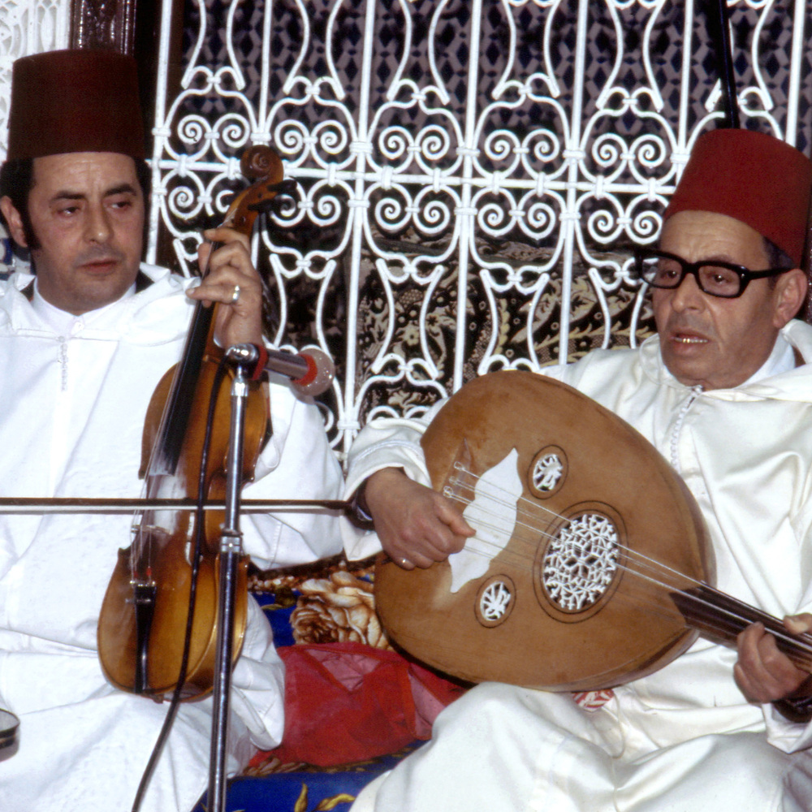
Audio-recording tips : recording music and dance
Запись музыки и танцев
Единственное отличие речи от музыки – уровень громкости. Барабаны способны вызвать перегрузку вашего звукозаписывающего устройства, поэтому вам необходимо расположиться подальше и разместить устройство или микрофон в стороне от инструментов
Люди поют намного громче, чем говорят. Это означает, что вам следует находиться дальше, чтобы получить хороший звук.
Танцы записывать тяжело, особенно если танцоры поют. Хороводы можно записать, разместив микрофон в середине; при этом очень удобно использовать маленькие портативные диктофоны со встроенным микрофоном!
©UNESCO
Notes:
©UNESCO

Slide 16
Storing recordings
Audio-recording tips : recording music and dance
Хранение записей
Перенесите записи на более прочное цифровое запоминающее устройство, такое как компьютер, перед сдачей их на архивное хранение
Озаглавьте ваши аудиофайлы или магнитофонные ленты так, чтобы позже можно было легко определить их, с нумерацией, темами и датами
Храните информацию о ваших записях в письменном виде

Slide 17
Backing-up recordings
Резервное копирование записей
Сохраняйте файлы в нескольких местах, таких как флешки или внешние жёсткие диски
Создавайте для хранения две резервные копии. Не храните материалы в одном месте
Регулярно проверяйте файлы
Передавайте в архивное хранилище как можно быстрее

